Slide 1



Arthur LECRAS, Lucas AGNES, Dorian BUQUET
1

Slide 2

Sommaire
Introduction de l'équipe
Cahier des charges
Organisation du projet
Choix techniques
Conclusion
2

Slide 3
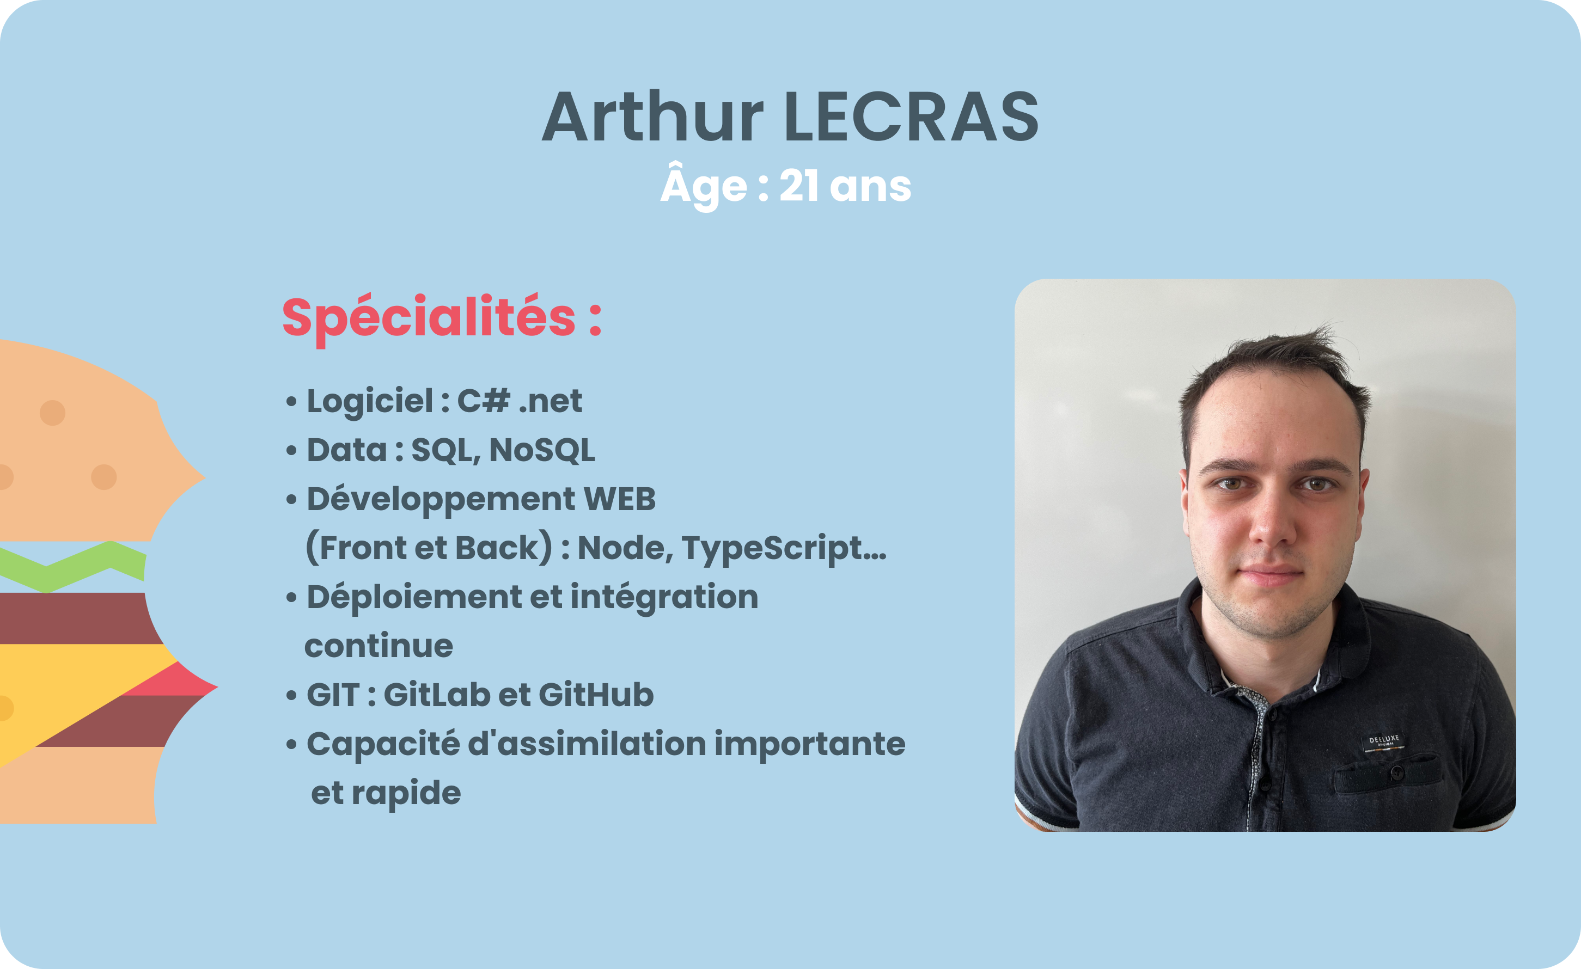
3

Slide 4

4

Slide 5

5

Slide 6






Cahier des charges
6

Slide 7
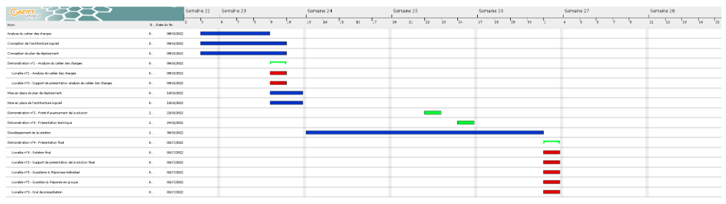
Organisation du projet
7

Slide 8
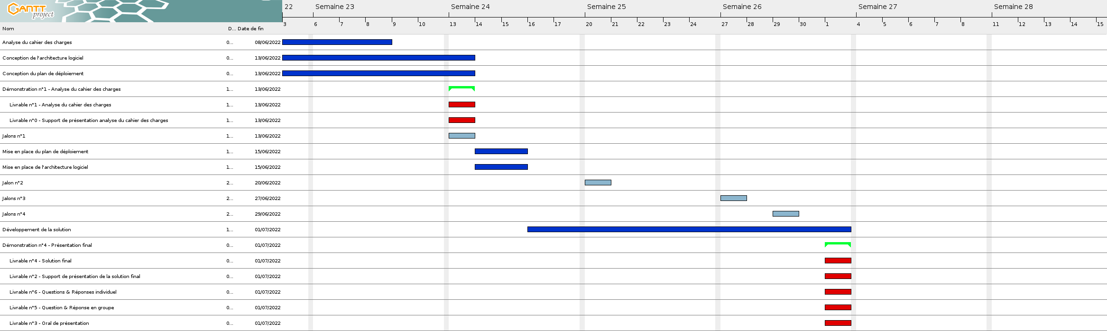
Organisation du projet
7

Slide 9
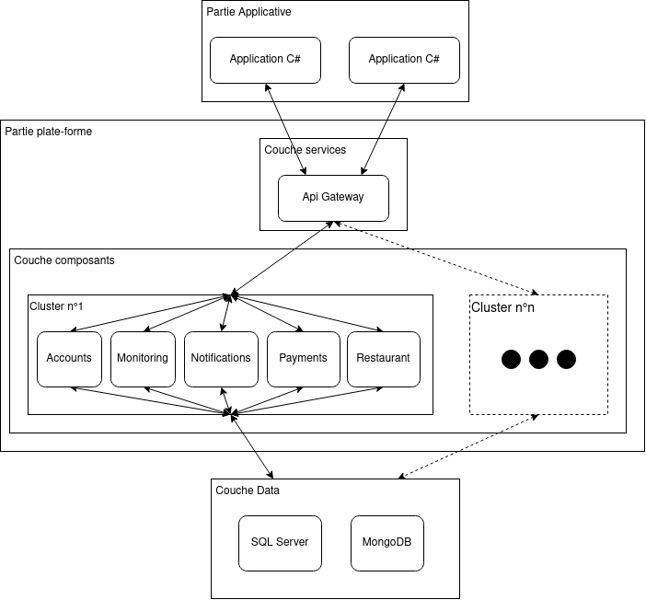
Choix techniques
8

Slide 10
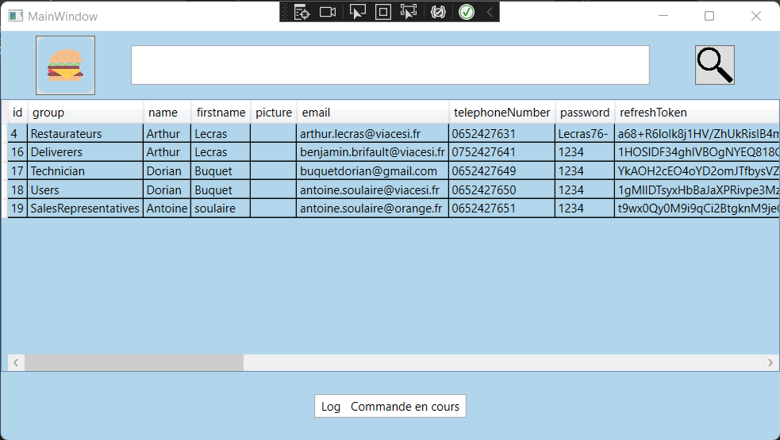
Choix techniques
8

Slide 11

Choix techniques
9

Slide 12
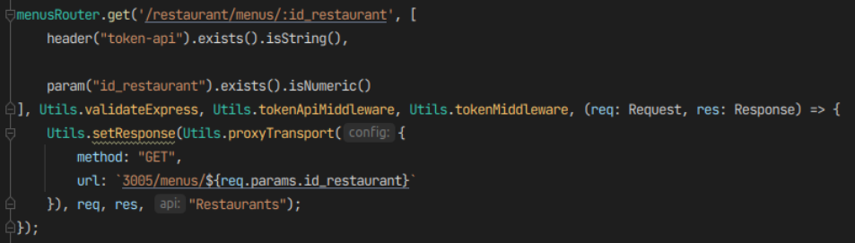
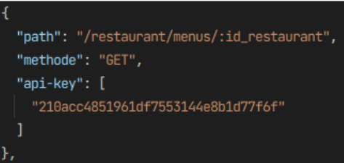
Choix techniques
10

Slide 13

Choix techniques
11

Slide 14

Conclusion
12

